Slide 1
МИНИСТЕРСТВО НАУКИ И ВЫСШЕГО ОБРАЗОВАНИЯ РОССИЙСКОЙ ФЕДЕРАЦИИ
РУМЦ ГУУ
Круглый стол «Повышение доступности и качества высшего образования для инвалидов отдельных нозологических групп»
Трудоустройство выпускников-инвалидов как критерий качества высшего образования: опыт западных компаний
к.э.н., доцент ГУУ Береговская Т.А.
2020 год

Slide 2
Круглый стол «Повышение доступности и качества высшего образования для инвалидов отдельных нозологических групп»
Барьеры на пути к трудоустройству студентов и выпускников ВУЗов с ОВЗ на российском рынке
Со стороны работодателя:
Ментальные установки руководства
Недостаточная проработанность социальной политики
Отсутствие толерантности в коллективе
Уровень подготовки выпускника с ОВЗ
Со стороны студента (выпускника):
Отсутствие опыта составления резюме и прохождения собеседования
Заниженная самооценка
Слабые soft skills
Низкий уровень социализации

Slide 3
Круглый стол «Повышение доступности и качества высшего образования для инвалидов отдельных нозологических групп»
История развития политики трудоустройства инвалидов за рубежом
создание рабочих мест для инвалидов в рамках специализированных предприятий
«поддерживаемое трудоустройство»

Slide 4
Круглый стол «Повышение доступности и качества высшего образования для инвалидов отдельных нозологических групп»
Инклюзивное трудоустройство –
это создание физически доступных рабочих мест для сотрудников с инвалидностью в «обычных» организациях, интеграция таких сотрудников в коллектив, отношение с ними «на равных», а также практика социально-психологического и психолого-педагогического воздействия как на коллективы организаций, так и на лиц с инвалидностью с целью формирования у них представлений о приоритетности идеи трудовой занятости.

Slide 5
Круглый стол «Повышение доступности и качества высшего образования для инвалидов отдельных нозологических групп»
Почему зарубежные компании реализуют проекты по трудоустройству инвалидов?
Дефицит квалифицированной рабочей силы в отдельных областях
Разнообразие рабочего коллектива, привлечение в него инвалидов – одна из отличительных черт современных успешных фирм
Политика корпоративной социальной ответственности
Создание благоприятного имиджа компании

Slide 6
Круглый стол «Повышение доступности и качества высшего образования для инвалидов отдельных нозологических групп»
Совет бизнеса по вопросам инвалидности – совет компаний, поднимающий и решающий вопросы инвалидности в плоскости бизнес сообщества
Сформировался в 2008 году. В его состав входят более 40 крупнейших российских и международных компаний.
В совет входят организации, которые инициируют интеграцию людей с инвалидностью (сотрудников, партнеров, клиентов и пр.) в деятельность организаций.
Имя Совета ассоциируется с его деятельностью, и при смежной мысли о вопросах инвалидности все коммерческие организации и отдельные предприниматели знают о Совете и обращаются в него с возникающими вопросами.
РООИ «Перспектива», будучи безусловным экспертом в области социальных вопросов инвалидов, выступает равным партнером СБВИ, предоставляя всевозможную поддержку при взаимодействии с людьми с инвалидностью.
В Совет входят организации на условиях членства, на добровольной и бесплатной основе.
Совет открыт к новому членству любых заинтересованных организаций.

Slide 7
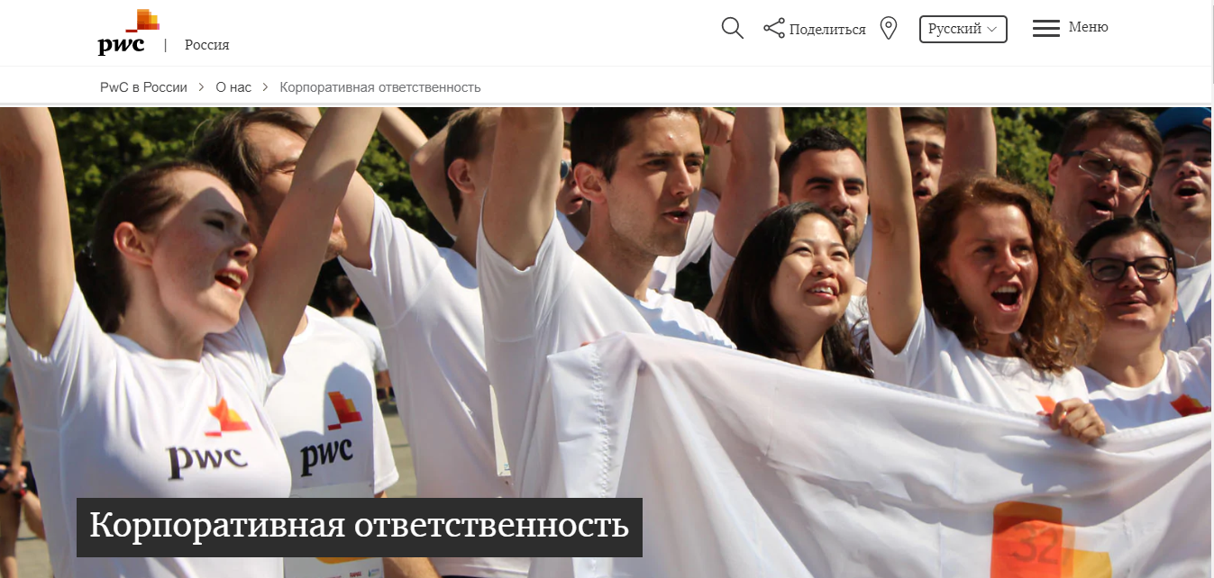
Круглый стол «Повышение доступности и качества высшего образования для инвалидов отдельных нозологических групп»
Проект компании PriceWaterhousCoopers «Безграничные возможности для всех»
Мы заботимся о благополучии наших сотрудников и выступаем за социокультурное многообразие и равные возможности на работе.
Как работодатель мы открыты для соискателей с инвалидностью и готовы адаптировать рабочие условия в соответствии с их индивидуальными потребностями. Сотрудники PwC регулярно проводят тренинги для лиц с инвалидностью, а также выступают в качестве их наставников, помогая в карьерном развитии.

Slide 8
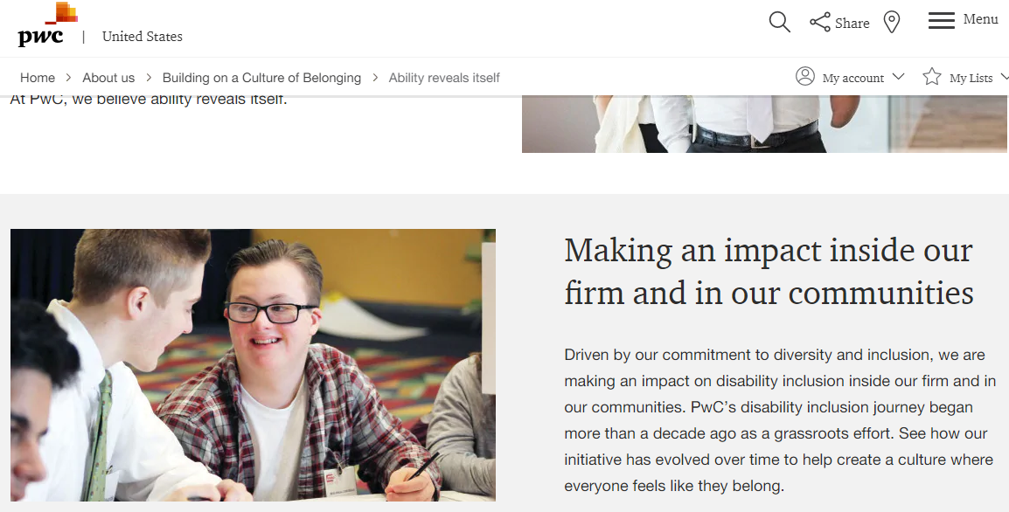
Круглый стол «Повышение доступности и качества высшего образования для инвалидов отдельных нозологических групп»
Проект компании PriceWaterhousCoopers «Безграничные возможности для всех»
Как член Совета бизнеса по вопросам инвалидности, наша фирма ежегодно принимает активное участие в организации конкурса молодых специалистов с инвалидностью «Путь к карьере» в Москве, Санкт-Петербурге и Новосибирске.
Наша фирма в восьмой раз приняла участие в организации конкурса «Шаг в профессию» под эгидой фонда «Действуй». Наши сотрудники ежегодно выступают наставниками для подопечных фонда и представляют совместные проекты на финале сезона дважды в год.

Slide 9
Круглый стол «Повышение доступности и качества высшего образования для инвалидов отдельных нозологических групп»
Проект компании PriceWaterhousCoopers «Безграничные возможности для всех»
Проект реализуется в течение 1 года
Принято на работу около 30 чел.
Сотрудничают с ВУЗами: ВШЭ (базовый), МГУ, РГСУ
Главное требование – необходимый уровень профессиональных знаний
Возможность повысить уровень английского языка до требуемого
Индивидуальный подход и условия
Наставничество

Slide 10
Круглый стол «Повышение доступности и качества высшего образования для инвалидов отдельных нозологических групп»
Digital Inclusion Программа стажировок для студентов с инвалидностью

Slide 11
Круглый стол «Повышение доступности и качества высшего образования для инвалидов отдельных нозологических групп»
Новый цифровой мир, доступный каждому
Мы формируем:
культуру включенности сотрудников
мотивацию молодежи к образованию в IT
культуру понимания необходимости найма сотрудников с инвалидностью на IT рынке
обеспечиваем возможность получения и применения digital знаний и навыков для людей с инвалидностью и создаем условия для их последующего трудоустройства
НО:
Мы в SAP CIS осознали, что только выявление точек возражения и их проработка помогут компании продвинуться в развитии тренда инклюзивности в IT

Slide 12
Круглый стол «Повышение доступности и качества высшего образования для инвалидов отдельных нозологических групп»
Традиционные возражения менеджеров IT рынка против найма сотрудников с инвалидностью (по опросу нескольких российских компаний)
Сотрудник с инвалидностью не будет работать на уровне продуктивности сотрудника без инвалидности.
Сотрудник с инвалидностью не замотивирован, он будет качать права, и его не уволить.
Сложно найти разработчика со знанием того стека технологий, который нужен компании, а без знаний человек не нужен.
Сотрудники компании не хотят видеть людей с инвалидностью рядом с собой и не знают, как с ними взаимодействовать.

Slide 13
Круглый стол «Повышение доступности и качества высшего образования для инвалидов отдельных нозологических групп»
Как мы перевернули найм
1
Отдельный бюджет на отдельный проект. Не ищем на вакансии - предлагаем хороших кандидатов внутри компании.
2
Выстроили процесс отбора с использованием VCV.ru. Сняли стресс с кандидатов и познакомили их с большим количеством менеджеров.
3
Нашли амбассадоров в компании.
Провели тренинги и развеяли мифы. Награждаем менеджеров за продвижение культуры.
4
Индивидуальный подход.
Предлагаем кандидатам проекты и развиваем их в компании.
Инвестируем в обучение.
5
Ищем мотивированных кандидатов. Используем все возможные ресурсы – соцсети, ЦЗН, фонды.

Slide 14
Круглый стол «Повышение доступности и качества высшего образования для инвалидов отдельных нозологических групп»
Результаты
Выстроен процесс поиска и найма кандидатов с инвалидностью
Налажено партнёрство с 8 организациями в рамках проекта
Проведено 17 мероприятий по продвижению культуры включённости и обучению молодёжи цифровым навыкам
За год работы над проектом были проведены интервью с более чем 60 кандидатами и нанято 16 студентов с инвалидностью на позиции:
Разработчик ПО
Консультант SAP
Специалист IT
Специалист отдела digital маркетинга
Мы продолжаем развивать проект и активно продвигаем инклюзивность в бизнесе!

Slide 15
Круглый стол «Повышение доступности и качества высшего образования для инвалидов отдельных нозологических групп»
Сделаем цифровой мир доступным каждому вместе!

